Slide 1

L’OrthoImage
Réalisé par :
BAROUNI Sarra
BENNOURI Ahmed
Année universitaire : 2014-2015

Slide 2
Plan:
Introduction
Évolution
Orthophotographies ou orthoimages
Domaines d’utilisation et applications concernées
Principe
Dépendances
Etapes
Avantages et limites
conclusion

Slide 3
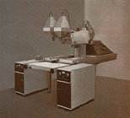
Introduction
Orthophotographie analogique:
Nécessité de connaître le relief de l’objet.
Utilisation des matériaux orthophotographiques analogiques
( appareils de restitution photogrammétrique),
Exemple: Appareils de stéréorestitution.

Slide 4
Évolution: L'orthophotographie numérique
Développement de la technologie informatique et l’évolution des systèmes de traitement d’images.
Effectuer toutes les corrections géométriques par des procédés mathématiques.

Slide 5
Orthophotographies ou orthoimages
Images aériennes ou satellitaires de la surface terrestre:
Rectifiées Géométriquement,
Égalisées Radiométriquement.
Forme de dalles couvrant une zone de la Terre pouvant être géo référencées dans n'importe quel système de coordonnées.
Résultat: Image numérique directement intégrable dans un SIG.

Slide 6
Domaine d’utilisation
Urbanisme,
Environnement,
Agriculture,
Archéologie,
Communication.

Slide 7
Applications concernées
Étude D'impact,
Analyse Du Paysage,
Gestion Des Aides,
Plans De Préventions,
Géomatique.

Slide 8
Principe
Décomposition du terrain en petites surfaces élémentaires pouvant être assimilés à des surfaces planes.
Appliquer à chaque surface élémentaire un redressement :
«Redressement différentiel».

Slide 9
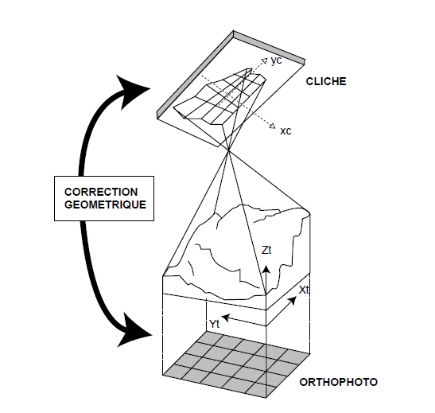
Principe

Slide 10
Dépendances
Qualité métrique de l'orthophoto
Qualité du calcul de la grille de déformation
Qualité photographique
Bonnes conditions de prise de vue,
Qualité de la numérisation des clichés.

Slide 11
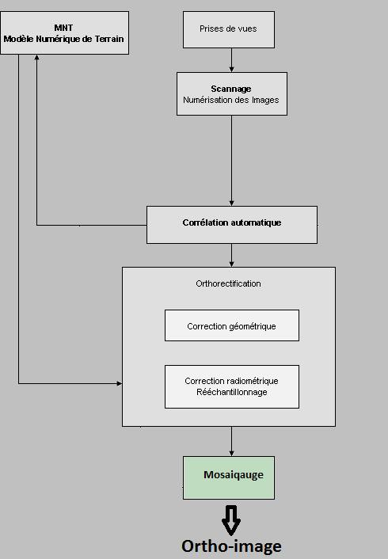
Étapes

Slide 12
Étape 1 – Prise de vue
Ensemble de photos aériennes couvrant un territoire.
Tenir compte des déformations du relief.
Prises de vue effectuées en mode couleur.
NB: Possibilité d’acquérir en noir et blanc ou en infrarouge.
Source: Avion, Satellite. | Type de caméra: Numérique, Argentique.

Slide 13

Étape 2.1 - Numérisation des clichés
Production des diapositives pour toutes les photos prises.
Numérisation de chaque diapositive grâce à un scanner photogrammétrique.
Résultat: Images numériques (Raster) non rectifiées.
Images ne correspondant pas à la réalité.

Slide 14
Étape 2.2 - Calage
Entrer des coordonnées géographiques dans une projection définie.
Indiquer la correspondance entre les points et les coordonnées.
Définition des points de calage ou points d’appui.
Reconstituer la grille de déformation en coordonnées image.
Utile pour les données vectorielles.

Slide 15
Étape 3 – Corrélation automatique
Automatiser les procédures de fabrication des MNT.
Détection automatique des points caractéristiques homologues sur les images, par comparaison de paramètres descriptifs:
Niveau De Luminosité
Contraste
Coordonnées
Paramètres Géométriques De Ligne.
Output: Fichier MNT contenant les positions (x et y) des points corrélés.

Slide 16
Étape 4: Orthoréctification
Corriger les déformations de la photographie liées à:
Projection de l’axe optique (non perpendicularité);,
Effets du relief de l’objet photographié;
Projection conique.
Image obtenue corrigée à partir de:
Paramètres d’orientation de la chambre de prise de vue;
Points de calage connus en XYZ;
Modèle Numérique de Terrain.

Slide 17
Étape 4: Orthoréctification
Correction géométrique:
Correction de la forme de l’image.
Correction radiométrique:
Assurer une homogénéité de la saturation des couleurs et des contrastes pour avoir des images continues et homogènes.
Processus d'équilibre chromatique nommé processus de correction radiométrique.

Slide 18
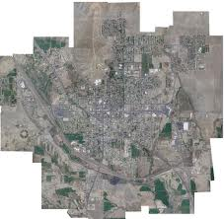
Étape 5: Mosaïquage.
Procédé d’assemblage des orthophotographies réalisé avec des logiciels spécifiques.
Photos regroupées puis assemblées selon une grille pour former une mosaïque.
Éléments sans superposition ni trous.
Éliminer les parallaxes résiduelles (effets du changement de position de la caméra sur les objets).
Corriger d’éventuelles différences radiométriques.

Slide 19
Avantages - Limites
Correction des défauts dus au relief par l'intermédiaire d'un MNT,
Éléments altimétriques décrivent la surface du sol.
Déformations des superstructures (Ponts, terrasses des immeubles, façades des maisons ...),
Défauts accentués si:
- Focale de prise de vue courte
- L’éloignement du centre du cliché.

Slide 20
Conclusion(1/2)
Technique la plus efficiente pour les relevés d’oeuvres pariétales.
Autorisation de la transcription du relief sur l’image:
Directement à travers la mesure de son unité (pixel),
Indirectement à l’aide d’une surcharge altimétrique.

Slide 21
Conclusion(2/2)
Forces:
Reproduction fidèle des manifestations graphiques et picturales
Restitution spatiale des oeuvres et de leur support.
Permetant de ne pas limiter le relevé des motifs rupestres à des images synthétiques, le plus souvent erronées.

Slide 22
Merci de votre attention

